Slide 1
Cyber控制产品
MIC7001
MIR3501

Slide 2
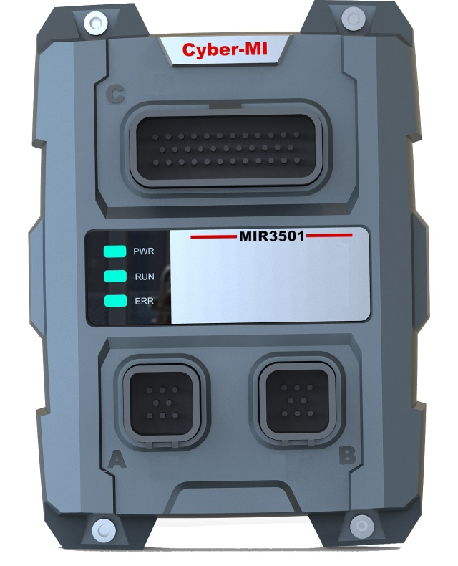
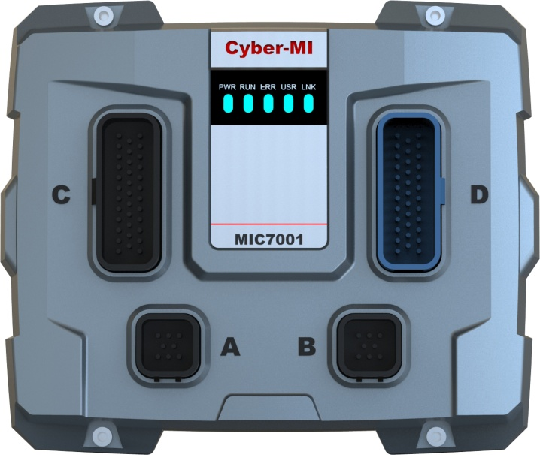
方便灵活的系统扩展能力
Ethernet/CAN
Ethernet/CAN

Slide 3
丰富的端口资源-MIC7001
复用类型 | 数量
AI/DI/DO/PWM | 14
AI/DI/AO | 1
AI/DI | 9
DI/PI | 2
DO/PWM/PWMi | 2
复用类型 | 数量
AI/DI/DO/PWM | 14
AI/DI/AO | 1
AI/DI | 9
DI/PI | 2
DO/PWM/PWMi | 2
总线类型 | 数量
CAN | 1
USB | 2
总线类型 | 数量
CAN | 1
Ethernet | 1
MIC7001端口表（共计：56）
端口数量 | AI | DI | PI | DO | PWM | PWM-i | AO
56 | 48 | 52 | 4 | 32 | 32 | 4 | 2

Slide 4

丰富的端口资源-MIR3501
复用类型 | 数量
AI/DI/DO | 12
AI/DI | 8
DO/PWM/PWMi | 4
DI/PI | 4
总线类型 | 数量
CAN | 1
Ethernet | 1
总线类型 | 数量
CAN | 1
Ethernet | 1
IMR3501端口表（共计：28）
端口数量 | AI | DI | PI | DO | PWM | PWM-i
28 | 20 | 24 | 4 | 16 | 4 | 4

Slide 5
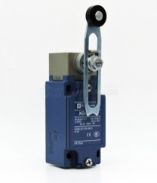
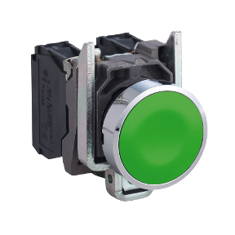
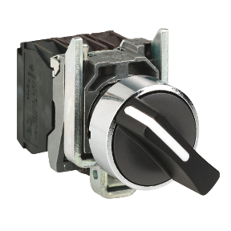
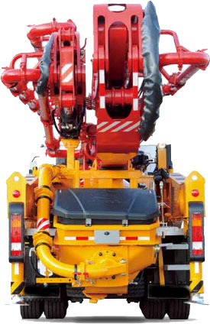
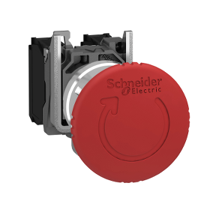
输入端口-DI
臂架到位
支腿到位

Slide 6
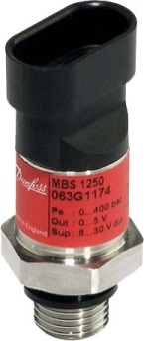
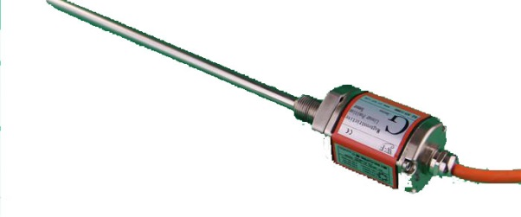


输入端口-AI
压力检测
油缸位置检测

Slide 7
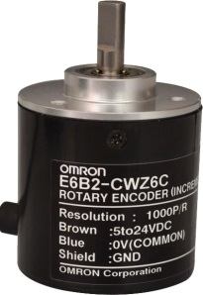
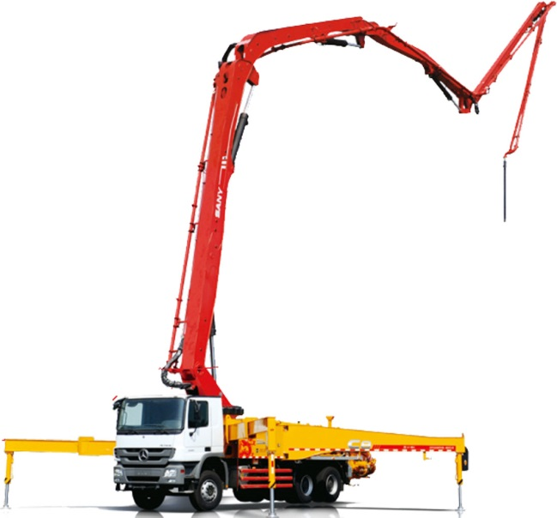
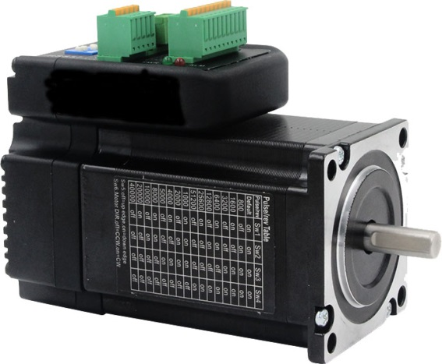
输入端口-PI
位置及转速检测
转台角度检测

Slide 8
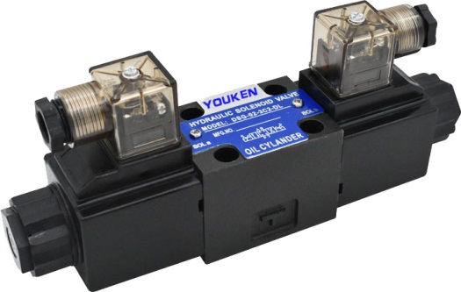
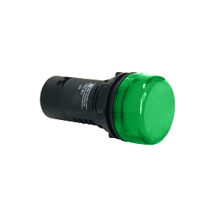


输出端口-DO
液压系统溢流、油路变换等开关控制

Slide 9
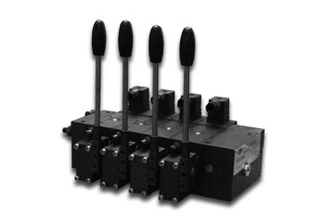
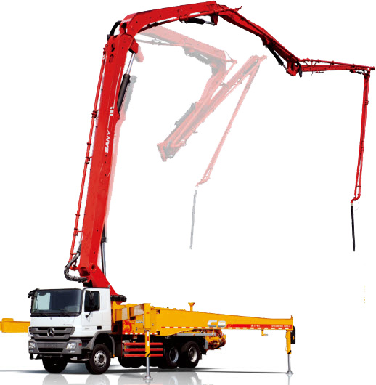

输出端口-PWM/AO
多路阀油缸控制

Slide 10
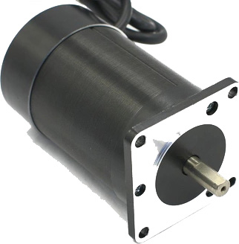

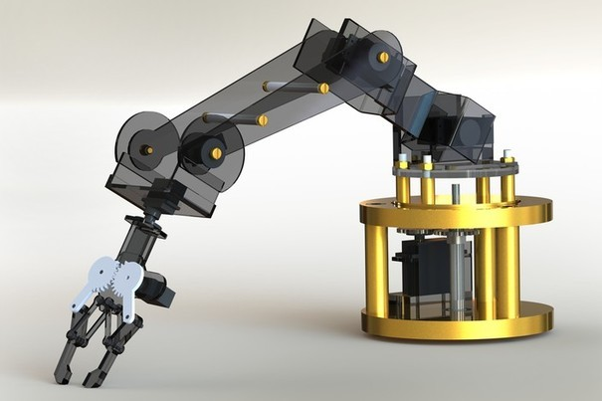
输出端口-直流电机直驱
机器人控制
车窗、雨刮等控制

Slide 11



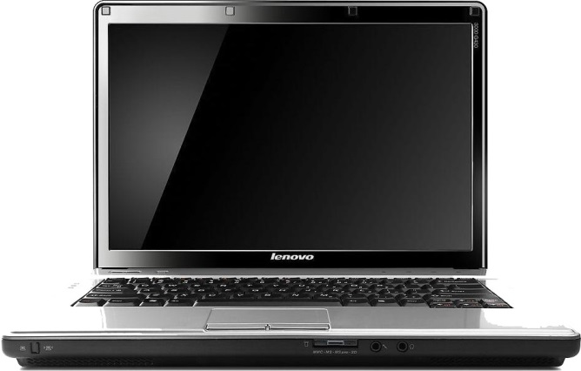
通讯端口-USB

Slide 12



通讯端口-WIFI

Slide 13
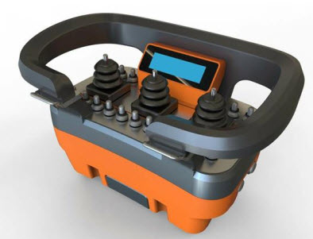
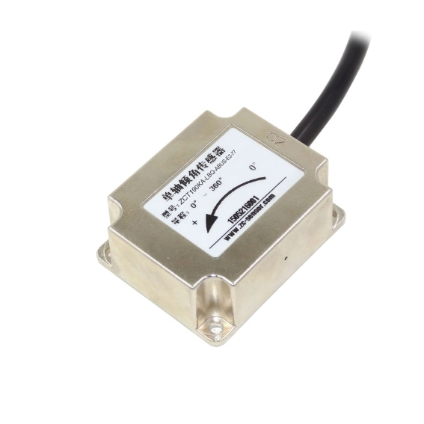
通讯端口-CAN/RS485
遥控器
倾角传感器
编码器

Slide 14
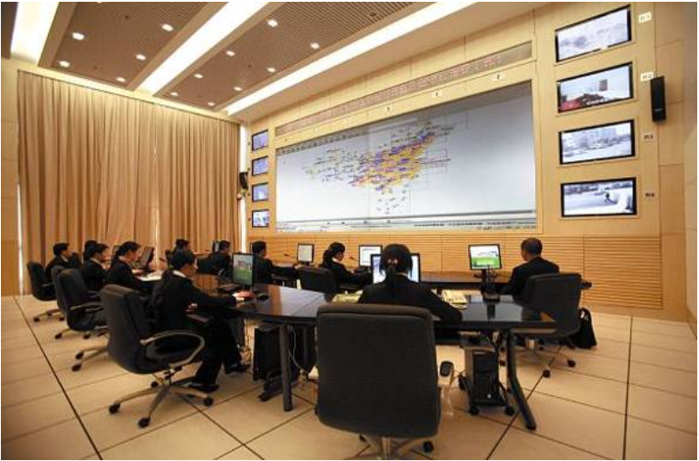
通讯端口-GPRS
工况、故障、重要参数等信息
远程升级、维护等信息

Slide 15

通讯端口-Ethernet
系统开发调试、数据交互、记录及录播
控制系统扩展，搭建分布式控制系统
接入英特网，实现跨空间物联

Slide 16
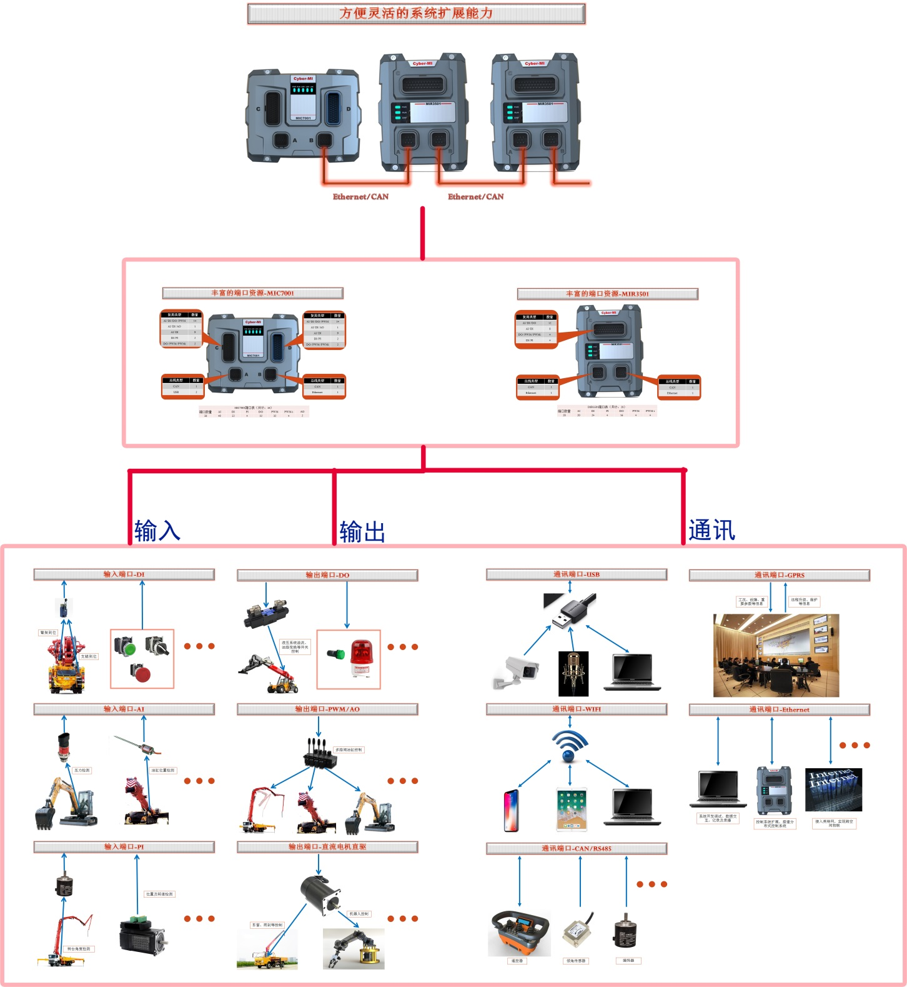

Slide 17
